Slide 1
III/2 Inovace a zkvalitnění výuky prostřednictvím ICT | VY_32_INOVACE_1_3_02
Název vzdělávacího materiálu | Síťové technologie
Jméno autora | Ing. Bulka Josef
Tématická oblast | Počítačové sítě a internet
Vzdělávací obor | Všechny obory školy
Předmět | Informační a komunikační technologie
Ročník | 1. a 2.
Rozvíjené klíčové kompetence | Kompetence k učení, řešení problému, komunikativní, pracovní, personální a sociální .
Průřezové téma | Informační a komunikační technologie, Člověk a svět práce, Člověk a životní prostředí, Občan v demokratické společnosti.
„EU peníze školám“
Projekt DIGIT – digitalizace výuky na ISŠTE Sokolov
reg.č. CZ.1.07/1.5.00/34.0496

Slide 2
Časový harmonogram | 1 vyučovací hodina
Použitá literatura a zdroje | Internet – Wikipedia Klimeš, Skalka, Lovászová, Švec, Informatika pro maturanty a zájemce o studium na vysokých školách. ISBN978-80-89132-71-3
Pomůcky a prostředky | Dataprojektor, výpočetní technika, názorné pomůcky a díly hardware z oblasti výpočetní techniky.
Anotace | Problematika počítačové gramotnosti, pojmy informační a komunikační technologie (ICT).
Způsob využití výukového materiálu ve výuce | Výklad a cvičení. Opakování a domácí příprava žáků na vyučování.
.Datum (období) vytvoření vzdělávacího materiálu | Září 2012
Tento výukový materiál je plně v souladu s Autorským zákonem ( jsou zde dodržována všechna autorská práva).
Pokud není uvedeno jinak, autorem textů a obrázků je Ing. Josef Bulka.

Slide 3
Síťové technologie
Ing. Bulka Josef

Slide 4
Pro vzájemnou kompatibilitu síťového hardware se vytvářejí standardy – normy. Normalizaci provádí americká organizace IEEE (Institute of Electrical and Electronics Engineers), proto jednotlivé normy nesou označení této organizace.
Standardy mimo jiné definují vlastnosti sítě:
přístupovou metodu
topologii sítě
typ kabelu, jeho délku a způsob připojení stanice
rychlost přenosu dat

Slide 5
Na základě použitého hardwaru, metod přístupu k přenosovému médiu a topologii můžeme používat různé síťové technologie.
Typickými představiteli síťových technologií jsou:
ArcNet (IEEE 802.4)
Ethernet (IEEE 802.3)
Token Ring (IEEE 802.5)
FDDI (IEEE802.5).

Slide 6
ArcNet
Jedno z prvních řešení sítí s malými nároky na přenos údajů. Používalo se hlavně pro hvězdicovou a sběrnicovou topologii.
Vlastnosti – nízká cena, malá přenosová rychlost 2,5 Mb/s, levný hardware. Budovaná pomocí rozbočovačů (Hubů) a přepínačů (Switchů), jako přenosové médium se používal koaxiální kabel RG58.
Přístupová metoda byla token bus (token se pohyboval po myšleném, ne skutečně fyzickém kruhu).
U nás se téměř nepoužívala.

Slide 7
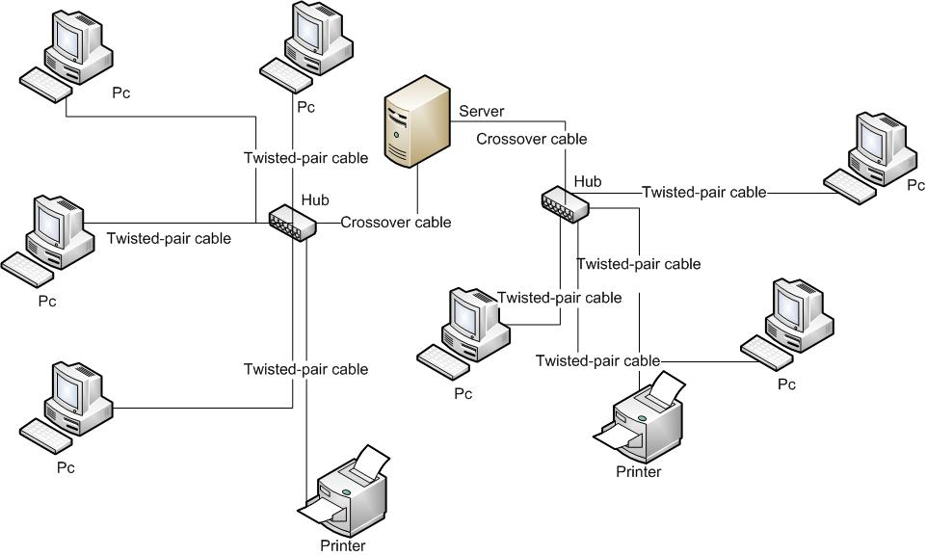
Ukázka zapojení sítě ARcNet a později Ethernet (Hub(rozbočovač) nahradil Switch (přepínač).

Slide 8
Ethernet
Je nejrozšířenější standard LAN.
Používá kolizní přístupovou metodu CSMA/CD.
Lze jej rozdělit na Ethernet (10 Mbps), Fast Ethernet (100 Mbps), gigabitový Ethernet (1 000 Mbps) a 10-tigigabitový Ethernet (10 000 Mbps).
Původně byl používaný pro sběrnicovou, v současnosti pro hvězdicovou topologii.
Kategorie :
thin (tenký) ethernet - sběrnicová technologie s maximální délkou segmentu 185 m (koax. kabel)
fast (rychlý) ethernet využívá jako přenosové médium kroucenou dvojlinku (případně optická vlákna). Topologie hvězdicová.

Slide 9
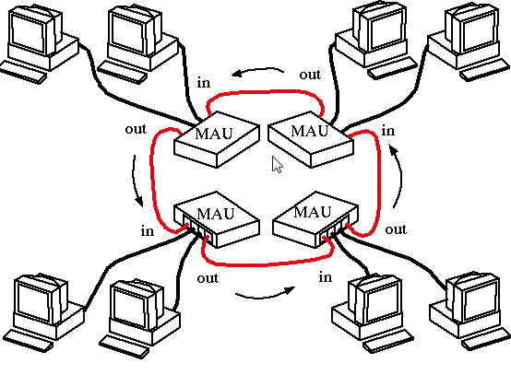
Token Ring
Kruhová topologie, přístupová metoda token, v sítí se používá centrální stanice MAU (ekvivalent HUB v ethernetu).
V sítí se používá několik druhů kabelů (UTP, optický kabel).
Každý MAU má jednu zdířku RI (ring in) a jednu RO (ring out). Zbylé zdířky se používají k připojení počítačů.
Jde o topologii kruhu kombinovanou s hvězdou.

Slide 10
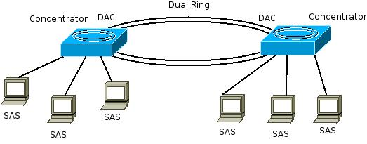
FDDI (Fiber Distributed Data Interface)
Vysokorychlostní přenosová technologie využívající jako přenosové médium optická vlákna.
Topologie sítě je kruhová.
Přístupová metoda je založena na odevzdávání tokenu a dosahovaná rychlost představuje 100 Mb/s.
Kruh, do kterého jsou stanice připojeny, může mít obvod až 200 km a obsahovat 500 uzlů.
Disponuje kromě hlavního okruhu i záložním, který se využívá v případě poruchy.

Slide 11
Pracovní list

Slide 12
Nejpoužívanějším síťovým standardem je standard Ethernet (IEEE 802.3). Seznamte se s následujícími standardy a pokuste se o jejich vzájemné srovnání:
10 Base-2
100 Base T
1 000 Base T
10 G Base
Jaké byly nebo jsou přenosové rychlosti, jaký byl dosah jednotlivých segmentů sítě, jaké pasivní prvky tvořily nebo tvoří tyto sítě?

Slide 13
Test a ověření znalostí

Slide 14
Síťová architektura pracující v základním pásmu (Base), původně vyvinutá jako vlastní síť společnosti Datapoint Corporation s přenosovou rychlostí 2,5 Mb/s (ve verzi Plus 20 Mps) se nazývá?
Ethernet
Token Ring
ArcNet
FDDI

Slide 15
Síť ArcNet mohla mít obecně maximálně?
10 uzlů
255 uzlů
2 000 uzlů
nebyla omezena v počtu uzlů
Síť ArcNet mohla mít, při použití UTP kabelu v řadě, maximálně?
10 uzlů
255 uzlů
2 000 uzlů
nebyla omezena v počtu uzlů

Slide 16
Síť FDDI může mít obecně maximálně?
10 uzlů
255 uzlů
1 000 uzlů
nebyla omezena v počtu uzlů
Síť FDDI dominantně používá jako přenosové médium?
koaxiální kabel
UTP kabel
optický kabel
bezdrátovou technologii

Slide 17
Přenosová rychlost síťě FDDI může být?
10 Mbps
1 000 Mbps
100 Mbps
2,5 Mbps
Síť která byla výsledkem spolupráce firem Xerox, Intel a Digital Equipment Corporation, se nazývá?
ArcNet
TokenRing
Ethernet
FDDI

Slide 18
Segment Thin Ethernetu, tvořený koaxiálním kabelem mohl být dlouhý maximálně?
100 m
250 m
10 m
185 m
Síť Fast Ethernet (kabel UTP), má většinou topologii?
hvězdicovou
kruhovou
sběrnici
strom

Slide 19
Odkazy a použitá literatura:
http://commons.wikimedia.org/wiki/File:Token_ring.png
http://commons.wikimedia.org/wiki/File:FDDI_Concentrator.jpeg
http://commons.wikimedia.org/wiki/File:Computernetwork.png
Klimeš, Skalka, Lovászová, Švec, Informatika pro maturanty a zájemce o studium na vysokých školách. ISBN978-80-89132-71-3
Jiří Plášil, PC pro školy, nakladatelství KOPP, České Budějovice, 2003. ISBN 80-7232-206-0

